Slide 1
ÔN TẬP CÁC SỐ TRONG PHẠM VI 100

Slide 2
GIẢI CỨU
ĐẠI DƯƠNG

Slide 3
Bắt đầu!
Số “Chín mươi tám” được viết là:
A. 89
B.99
C. 88
D. 98
HẾT GIỜ

Slide 4
Bắt đầu!
Số lớn nhất trong các: 34, 44, 78, 87 là
A. 34
B.44
C. 87
D. 78
HẾT GIỜ

Slide 5
Bắt đầu!
Số 25 đọc là:
A. Hai năm
B. Hai và năm
C. Hai mươi lăm
D. Hai và lăm
HẾT GIỜ

Slide 6
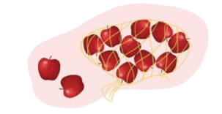
1
Số ?
?
?
12
35

Slide 7
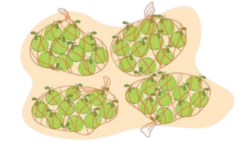
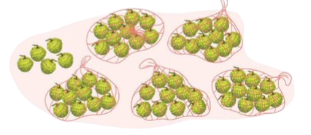
1
Số ?
?
?
40
45

Slide 8
2
Đọc mỗi số sau:
Hai mươi lăm
Tám mươi
Ba mươi mốt
Chín mươi chín
Bảy mươi lăm
Một trăm

Slide 9
2
b) Số?
?
?
2
5
25 gồm chục và đơn vị.
Ta viết: 25 = +
?
?
20
5
?
?
6
4
64 gồm chục và đơn vị.
Ta viết: 64 = +
?
?
60
4
?
?
8
0
80 gồm chục và đơn vị.
Ta viết: 80 = +
?
?
80
0

Slide 10
3
> ; < ; =
?
>
?
?
<
56
8
52
?
57
83
=
83
?
?
?
<
39
<
44
12
=
12
47
67
<
?
?
?
76
>
23
19
<
82
7
75

Slide 11
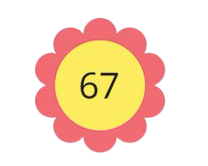
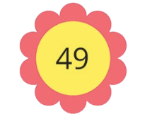
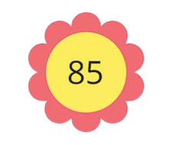
4
Sắp xếp các số sau:
a) Theo thứ tự từ bé đến lớn:
b) Theo thứ tự từ lớn đến bé:

Slide 12
5
Em hãy dự đoán trong hình sau có bao nhiêu cái cốc:
56

Slide 13
Mua đồ

Slide 14
Trở về

Slide 15
Trong các số: 12; 32; 23; 33, số lớn nhất là:
A. 12
C. 23
B. 32
D. 33
D
Trở về

Slide 16
Dấu (<, >, =) thích hợp điền vào chỗ chấm.
45 ….. 54
A. >
B. <
C. =
B
Trở về

Slide 17
Số 41 được đọc là
A. Bốn một
B. Bốn mươi một
C. Bốn mươi mốt
C
Trở về

